Slide 1
,
ACELERADOR DE VENDAS
Você vende bem xaropes na sua farmácia, como Expec e Melagrião, dentre outros?
E antigripais, pastilhas e spray para garganta, você vende bem não é mesmo?
Quantas unidades você vende todos os meses destes medicamentos juntos?
Você tem um produto que não tenha contraindicação e não causa sonolência para substituir e associar a venda destes medicamentos e RENTABILIZAR ainda mais seus resultados? SIM ou NÃO?
Conheça o
Acelerador de Vendas
EXPEBIO,
disponível em duas versões
adulto e kids!
Contribui para o conforto na garganta
Auxilia no sistema respiratório
Fortalece a imunidade

Slide 2
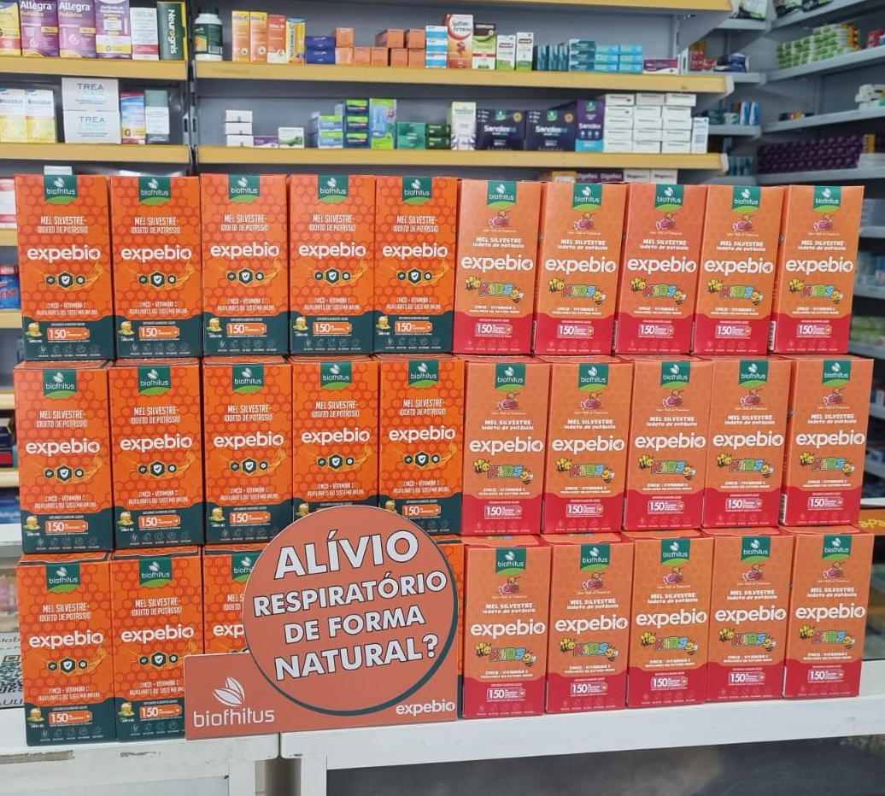
,
ACELERADOR DE VENDAS
Invista em 1 caixa de embarque e ganhe o
KIT NEUROVENDAS + TREINAMENTO
EXPRESS para
alavancar seus resultados!
ADULTO E KIDS
INVESTIMENTO R$ 11,99
Sugestão de venda R$ 29,99
Sugestão de repasse balconista R$ 5,00

Slide 3
,
Acelerador de Vendas
Treinamento Express
Associar com a venda de antigripais, pastilhas e spray para garganta, dentre outros,
Valor
Sugerido
R$ 29,99
Sugestão de repasse balconista
R$ 5,00
Balconista, utilize as perguntas chave durante o atendimento para identificar as necessidades do cliente e associar ao seu tratamento.
Você já reforçou a imunidade do seu sistema respiratório este ano? SIM ou NÃO?
Você gostaria de melhorar este aspecto da saúde dele? SIM ou NÃO?
Você que vem comprar este antigripal, já reforçou a imunidade do seu sistema respiratório este ano? SIM ou NÃO?
Você gostaria de melhorar este aspecto da sua saúde ? SIM ou NÃO?
3) Você que tem um filho(a) já reforçou a imunidade do sistema respiratório dele este ano? SIM ou NÃO?
Você gostaria de melhorar este aspecto da saúde dele? SIM ou NÃO?
Eu tenho um produto completo pra atender a sua necessidade, é o EXPEBIO.
Um xarope com Iodeto de potássio, Zinco, Vitamina C e Mel.
Uma fórmula completa para atender as suas necessidade.

